Slide 1
羽球專題報告
7/18

Slide 2
論文閱讀
羽球軌跡偵測和解析--易志偉教授, 林育慶研究生

Slide 3
研究動機及目的
傳統上在球、球拍和球員上裝設感測器
-> 難以實際運用在賽場
鷹眼系統
->造價昂貴且數據非公開的情形下
以影像為輸入的深度學習網路，僅需透過比賽或側錄影片，便可將拍攝的影像透過電腦視覺處理得到相關數據

Slide 4
研究內容
研究內容主要分為兩個部分
羽球軌跡與預測
-> 訓練機器能偵測與預測羽球軌跡
事件分析
->分析發球、擊球及死球的事件

Slide 5
羽球軌跡偵測
Model的選擇
傳統ObjectTracking
TrackNet
TrackNetV2
影片以幀為單位分開，僅以單一幀為網路輸入，難以發揮圖像連續性所帶來的幫助
網路架構使的 GPU memory 負擔過大，運用在速度更快、 更容易在影片中產生模糊殘影的羽球，精確度亦不足
不同於 TrackNet 多張輸入­單一輸出，多張輸入­多 張輸出，保留了連續輸入影像所帶來的學習優 點，並增加網路處理圖像數量

Slide 6
TrackNetV2
Encoder­-Decoder 的模型結構
-> Encoder: VGG16
-> Decoder: Upsampling Network
防止僅有一個像素為球心而產 生正負樣本極度不平均
->以球心為中心點產生 2 維的高斯分佈熱度圖，並將值縮放到範圍 0 − 255之間
輸入圖片大小從原先的 640×360 縮減成 512×288
最後一層：灰階圖中各色階機率分佈的三維 One Hot Encoding Vector(通道數為 256 )
->球心所在位置機率的二維熱度圖(通道數 0-1之間)
->減少 GPU memory 使用和計算量

Slide 7
TrackNetV2
梯度消失問題
-> 3 個 Skip Connection Path
Loss Function
-> 在二值交叉熵(BCE)前方加入權值，使的模型更專注在做不好的地方

Slide 8
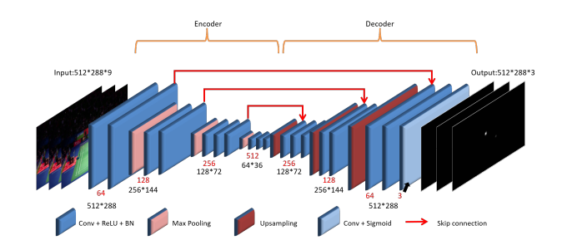
TrackNetV2
架構圖

Slide 9
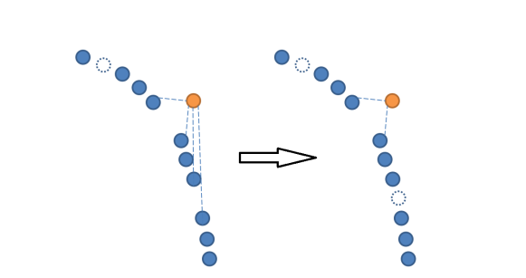
Trajectory
移除相差過多的預測點
->目前預測點和前後幀的預測點之歐式距離大於 100時，將目前預測點視為預測偏差移除

Slide 10
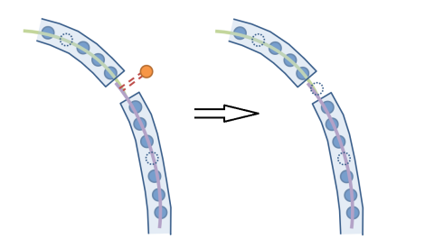
Trajectory
移除不符合軌跡的特性偏移點
->用二次曲線來將預測值做函數擬合，設立了大小 7 個幀的 Sliding Window，當 Window 內至少有 3 個幀有預測值，計算出 Sliding Window 內各點所形成的二次曲線，計算每個點到Sliding Window的直線距離。當距離大於50 個像素值時便 將其移除。

Slide 11
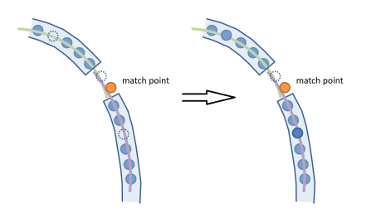
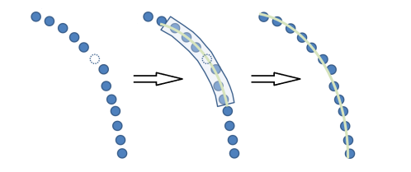
Trajectory
填補預測缺漏
->預測點距離前後曲線皆小於為 5 個像素值時為 Match Point，使用 Match Point 做為填補的標定點。
->最後便是利用局部點來擬合曲線，並對剩餘的缺漏點做差值填補，前後方皆存在 3 個點具有預測值，利用這 6 個點所形成的二次曲線來做填補，但此當連續遺漏大於 5 個點時，就不進行遺漏的填補。

Slide 12
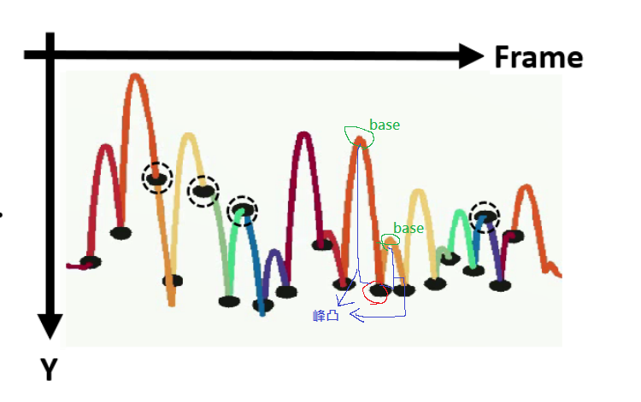
Rally Segmentation
分割出大致的回合區段
->辨識物體的運動狀態，90幀內(約 3 秒)，有60幀，則視為回合進行
擊球偵測
->擊球點大多集中在 Y 值得局部最大值處，找出軌跡中的 Y 值波峰，使用峰凸 (Prominence) 做為判斷標準，對每一個座標，分別往它的左右兩邊掃描，直到碰到比它大的值時就停下描範圍內最小值稱為 Base。左右 Base 和該座標相減得到左右的峰凸，最後的峰凸則取左右峰凸的小值，當峰突大於 5 個像素，我們便將該座標視 為波峰。

Slide 13
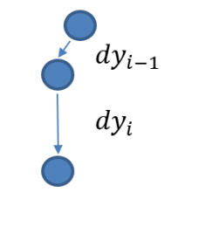
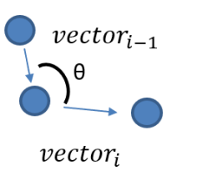
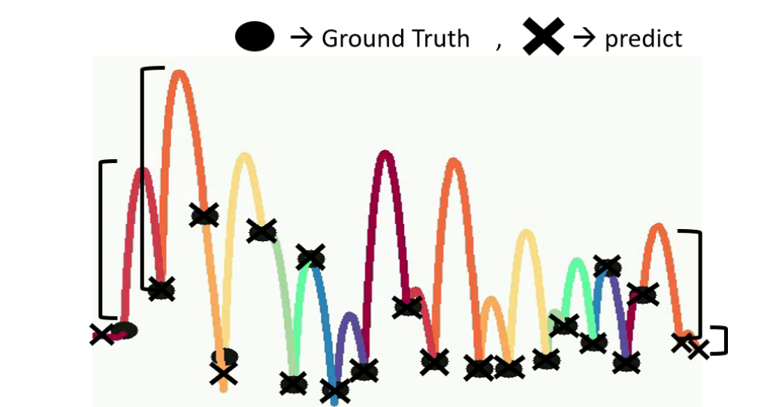
Rally Segmentation
有些擊球並非發生在 Y 值高峰處，在球下降過程中順著軌跡垂直方向擊球，例如: 扣殺，當軌跡下降過程中出現劇烈垂直移動距離轉變時，可視為此種擊球發生，以球前後幀垂直移動相差是否大於 3 倍來判斷
球下降過程中突然往左右去做到水平快 速的揮擊以攻擊對手左右兩側，例如: 平球。影片中每三幀羽球在影片中的 X, Y 座標所形成的向量夾角，當夾角小於130 度則可判斷是此種擊球發生
在軌跡的前後方容易有誤判產生，檢查回合內軌跡的前後 2-­3 個波峰和 Base 間的垂直距離，距離小於10 個像素值的峰值預測值移除

Slide 14
Rally Segmentation
發球的時機點容易會有誤差或是漏判
->利用軌跡座標斜率急劇變化瞬間來調整發球事件預測時間。
將可能的擊球事件以每 10 幀為單 位做群聚 (Clustering)，以避免同一擊球事件被重複判斷
經演算法預測的第一個事件視為發球，最後的預測事件 為死球，而發球和死球之間的預測事件則為擊球。

Slide 15
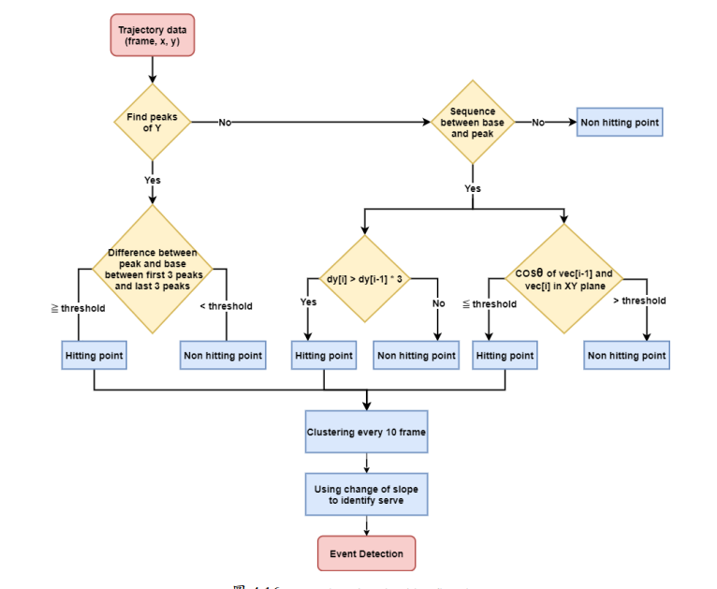
Rally Segmentation

Slide 16




Ball Trajectory Tracking
TP:有預測且預測點和實際點相差 4 個像素以內
FP:有預測但預測點和實際點相差大於 4 個像素、有預測但實際點並不存在
TN:無預測且實際點並不存在
FN:無預測但實際點存在

Slide 17
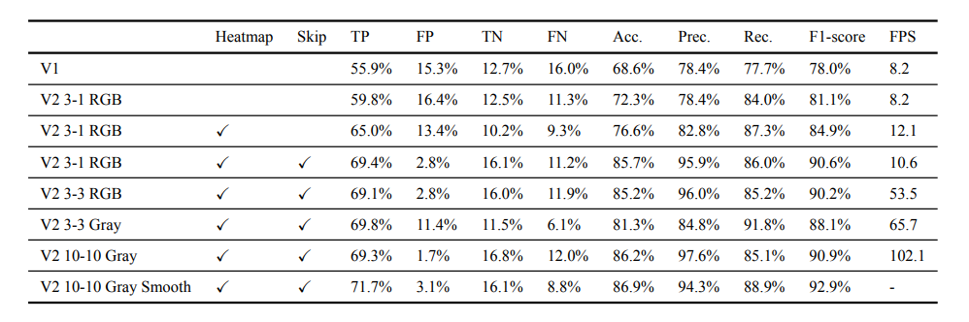
Ball Trajectory Tracking
Heatmap 表示模型 輸出的結果，打勾代表輸出是直接代表物體所在位置的二維機率熱度圖，否則則是代表灰階圖各色階機率的三維矩陣
Skip 代表是否具有 Skip Connection 的架構

Slide 18
Ball Trajectory Tracking
第一、二列Loss Function 換成 Weight Binary Cross Entropy 後效能上有明顯上升
第二、三列顯示在更換 Heatmap 表示法後，訓練時的 Batch Size 得以 提升，使訓練效果變得更好
三、 四列顯示在增加 Skip Connection 後，即便速度上有些下降，但精準度有著顯著的提升。

Slide 19
Ball Trajectory Tracking
四、五列顯示，MIMO 的設計提升了運算的速度
五、六可以發現當轉為灰階輸入後，FP2 上升使的 Precision 下降，同時 FN 比例下降也使的 Recall 改善，代表在缺少色彩資訊下，模型更傾向去預測場上有球，會誤認球場上其餘的淺色微小物體為追蹤目標，
六、七可以發現當模型架構改為 10­in 10­out 後，每一張影像被訓練到的次數增加更能藉由前後關係去預 測目標位置。速度提升約 2 倍的同時也能有 RGB 輸入的精確度。

Slide 20
Ball Trajectory Tracking
第八列中的 Smooth 代表模型輸出經過平滑化處理。可看出 TP 上升，FN 下降使的 Recall 改善，表示軌跡平滑化處理確實能處理預測 失誤或是偏差的情形

Slide 21
Event Detection
TP：有預測且預測事件幀和標記事件幀相差在容許值之內
FP：有預測但預測事件幀和標記事件幀相差大於容許值
TN：無預測且標記事件幀並不存在
FN：無預測但標記事件幀存在

Slide 22
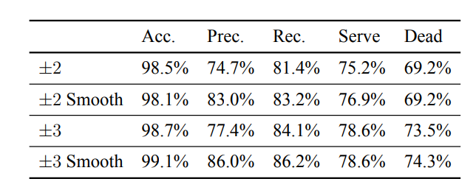
Event Detection
當使用軌跡平滑化時，整體性能明顯上升，尤其 Precision 進步近 10%。顯示平滑化在 去除過度偏移點和補足缺失點後，更完整的軌跡資訊有利於將誤判的擊球點移除。

Slide 23
Conclusion
TrackNetV2 參考了 TrackNet 的主架構和連續影像輸入的特 性，加上 Skip Connection 和特殊的 Loss Function 來幫助深層網路辨識微小物體特徵， 並透過 MIMO 和更改網路熱度圖輸出，減少運算量的同時，處理速度亦有顯著提升。

